Slide 1


UŽIMTUMO SISTEMOS POKYČIAI:
Naujo klientų aptarnavimo modelio pristatymas pasikeitus Užimtumo įstatymui
Užimtumo tarnybos
Priemonių įgyvendinimo organizavimo skyriaus vedėja
Vaida Kamandulienė
2021-06-21

Slide 2

Esminiai pokyčiai Užimtumo įstatyme nuo 2022-07-01
Naujas statusas darbo ieškantiems asmenims
Darbo rinkos paslaugų spektro plėtimas
Tinkamo darbo apibrėžimo pasikeitimai
Naujos užimtumo rėmimo priemonės pritraukiant darbo jėgą iš užsienio
Paramos mokymuisi priemonių pakeitimai
Paramos judumui priemonės pakeitimai
Paramos darbo vietoms steigti priemonių pakeitimai

Slide 3
Naujas statusas darbo ieškantiems asmenims (1)
SITUACIJA ŠIAI DIENAI
KAS KEIČIASI NUO 2022-07-01
Darbo ieškantys asmenys registruojami šiais statusais:
  Bedarbio;
  Užimto asmens;
  Pensinio amžiaus asmens;
  Besimokančio asmens;
  Asmens, praradusio bedarbio statusą.
Papildomas statusas darbo ieškantiems asmenims:
  darbo rinkai besirengiančio asmens – suteikiamas jei įsidarbinimą riboja bent viena iš šių aplinkybių:
  - stokoja socialinių įgūdžių ir (ar) motyvacijos dirbti;
  - turi prižiūrėti ir (ar) slaugyti šeimos narį ar kartu gyvenantį asmenį;
  - apribotas disponavimas piniginėmis lėšomis, esančiomis kredito įstaigos (įstaigų), mokėjimo ir (ar) elektroninių pinigų įstaigos sąskaitoje (sąskaitose), ir (ar) antstolio, kitų institucijų ar pareigūnų nurodymu priverstinai nurašomos piniginės lėšos skolai apmokėti;
  - neturi galimybių atvykti iš nuolatinės gyvenamosios vietos į darbo vietą;
  - turi priklausomybę nuo alkoholio, narkotinių, psichotropinių ir kitų psichiką veikiančių medžiagų, azartinių žaidimų.

Slide 4
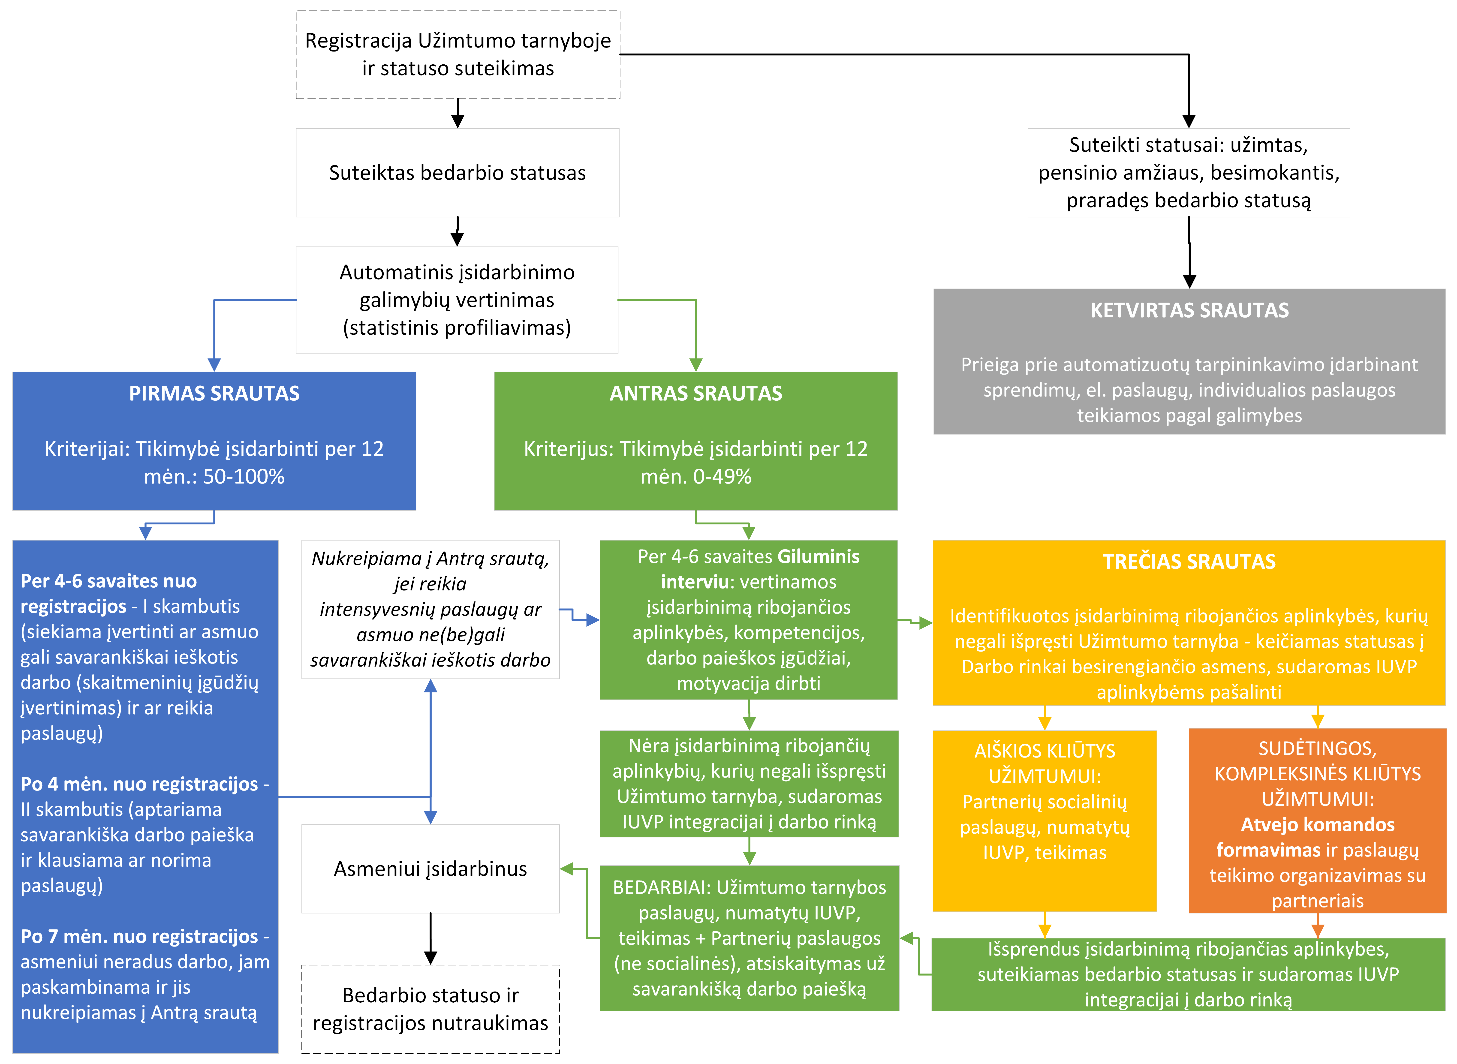
Naujas statusas darbo ieškantiems asmenims (2)

Slide 5
Darbo rinkos paslaugų spektro plėtimas
SITUACIJA ŠIAI DIENAI
KAS KEIČIASI NUO 2022-07-01
Konsultavimo paslaugos apima:
  Profesinis konsultavimas;
  Profesinės karjeros planavimas;
  Psichologinis konsultavimas.
Daugiausiai teikiama Užimtumo tarnybos karjeros konsultantų pastangomis.
Konsultavimo paslaugos papildomos:
  konsultavimas dėl pasirengimo dirbti - asmenims suteikiama žinių ir praktinių įgūdžių, padedančių priimti informacija pagrįstus sprendimus ir (ar) atlikti veiksmus, būtinus įsidarbinimą ribojančioms aplinkybėms pašalinti, atkurti darbo įpročius ir (ar) įgyti darbo paieškos įgūdžių, ugdomas asmenų pasirengimas darbo rinkai;
  konsultavimas dėl verslo kūrimo - padedama asmenims apsispręsti dėl galimybės pradėti kurti savo verslą, suteikiama žinių, padedančių priimti pagrįstą sprendimą dėl verslo kūrimo, dalyvaujant paramos darbo vietoms steigti priemonėje, suteikiama verslo plano rengimo, verslo administravimo, išlaikymo bei plėtros žinių.
Tikimasi teikiant konsultavimo paslaugas pasitelkti trečiuosius asmenis – socialinius partnerius, NVO ir pan.

Slide 6
Tinkamo darbo apibrėžimo pasikeitimai
SITUACIJA ŠIAI DIENAI
KAS KEIČIASI NUO 2022-07-01
Tinkamas darbas (atitinka visus požymius):
  atitinka kvalifikaciją ir (ar) kompetenciją, ir (ar) turimą darbo patirtį;
  Užimtumo tarnyba nėra gavusi oficialios informacijos apie su asmens sveikata ar su kitomis aplinkybėmis susijusius apribojimus dirbti siūlomą darbą;
  kelionės išlaidos, apskaičiuojamos pagal atstumą nuo bedarbio gyvenamosios vietos iki darbo vietos pagal patvirtintą vieno kilometro įkainį, nesudaro daugiau kaip 15 proc. laisvos darbo vietos aprašyme nurodyto mėnesinio darbo užmokesčio.
9 mėn. nuo registracijos tinkamas darbas (atitinka visus požymius):
  atitinka kvalifikaciją ir (ar) kompetenciją, ir (ar) turimą darbo patirtį arba asmens pageidavimą atlikti darbo skelbime nurodytas darbo funkcijas;
  Užimtumo tarnyba nėra gavusi oficialios informacijos apie su darbo ieškančio asmens sveikata ar su kitomis aplinkybėmis susijusius apribojimus dirbti siūlomą darbą;*
  kelionė nuo darbo ieškančio asmens nuolatinės gyvenamosios vietos iki darbo vietos ir atgal trunka ne ilgiau kaip 2 val. per dieną ir mėnesio kelionės išlaidos nekainuoja daugiau kaip 15 proc. darbo skelbime nurodytos mėnesinės algos darbo, skaičiuojant pagal atstumą nuo asmens nuolatinės gyvenamosios vietos iki darbo vietos pagal patvirtintą vieno kilometro įkainį;*
  darbo skelbime siūloma mėnesinė alga yra ne mažesnė už tinkamo darbo pasiūlymo pateikimo mėnesį bedarbio gaunamą NSDI, ir pirmus 3 mėn. sudaro ne mažiau kaip 80 proc., o ketvirtą-devintą mėnesį – 60 proc. darbo ieškančio asmens 3 paeiliui einančius kalendorinius mėnesius, einančius prieš atleidimo iš darbo mėnesį, turėtų vidutinių darbo ieškančio asmens draudžiamųjų pajamų.
* Aktualūs požymiai tinkamam darbui prasidėjus dešimtam mėnesiui.

Slide 7
Naujos užimtumo rėmimo priemonės pritraukiant darbo jėgą iš užsienio (1)
SITUACIJA ŠIAI DIENAI
KAS KEIČIASI NUO 2022-07-01
Nėra jokių finansinių paskatų
Užimtumo rėmimo priemonės papildomos:
  Atvykimo išmoka iš užsienio pritrauktiems darbuotojams - asmuo turi atitikti nuolatinio šalies gyventojo apibrėžimą, bet prieš tai bent 5 kalendorinius metus nebuvo laikomas nuolatiniu Lietuvos gyventoju; sudaręs neterminuotą darbo sutartį dėl darbo funkcijų atlikimo Lietuvos Respublikoje (pagal profesiją, įtrauktą į aukštą pridėtinę vertę kuriančių profesijų, kurių darbuotojų trūksta Lietuvoje, sąrašą); asmens 6 mėn. vidutinis atlyginimas nuo įsidarbinimo pradžios turi būti:
  - ne mažesnis nei 4,1 MMA (dabar 2993 Eur), jei kitiems darbdavio darbuotojams praėjusiais kalendoriniais metais mokėtas vidutinis mėnesio atlyginimas buvo mažesnis nei 4,1 MMA, arba
  - ne mažesnis nei kitiems darbdavio darbuotojams praėjusiais kalendoriniais metais mokėtas vidutinis mėnesio atlyginimas, jei pastarasis buvo didesnis nei 4,1 MMA.
  Išmokos dydis – vienkartinė 4,1 MMA (2993 Eur) išmoka.

Slide 8
Naujos užimtumo rėmimo priemonės pritraukiant darbo jėgą iš užsienio (2)
SITUACIJA ŠIAI DIENAI
KAS KEIČIASI NUO 2022-07-01
Nėra jokių finansinių paskatų
Užimtumo rėmimo priemonės papildomos:
  Atvykimo išmoka iš užsienio pritrauktiems darbuotojams -
  Išskirtinės sąlygos Ukrainos piliečiams, pasitraukusiems iš Ukrainos dėl vykdomų karo veiksmų - asmuo turi atitikti nuolatinio šalies gyventojo apibrėžimą, sudaro su darbdaviu neterminuotą darbo sutartį darbo funkcijas vykdyti Lietuvos Respublikoje, o asmens vidutinis darbo užmokestis per 3 mėn. nuo įdarbinimo yra:
- ne mažesnis nei 2,4 MMA (1752 Eur) jei kitiems darbdavio darbuotojams praėjusiais kalendoriniais metais mokėtas vidutinis mėnesio atlyginimas buvo mažesnis nei 2,4 MMA, arba
- ne mažesnis nei kitiems darbdavio darbuotojams praėjusiais kalendoriniais metais mokėtas vidutinis mėnesio atlyginimas, jei pastarasis buvo didesnis nei 2,4 MMA.
  Išmokos dydis – vienkartinė 4,1 MMA (2993 Eur) išmoka.

Slide 9
Naujos užimtumo rėmimo priemonės pritraukiant darbo jėgą iš užsienio (3)
SITUACIJA ŠIAI DIENAI
KAS KEIČIASI NUO 2022-07-01
Nėra jokių finansinių paskatų
Užimtumo rėmimo priemonės papildomos (2):
  Išmoka darbdaviui, pritraukusiems darbuotoją iš užsienio - darbdaviai galės gauti išmoką, jei neturi įsiskolinimų, nėra iškelta bankroto byla, neturi administracinių nuobaudų ar pažeidimų, susijusių su darbo santykių administravimu, nėra biudžetinė įstaiga ir pan.; pas darbdavį arba su darbdaviu susijusiose įmonėse (įmonių grupėje) iš užsienio atvykęs žmogus pastaruosius 5 metus nedirbo, o pats įdarbintas asmuo turi atitikti visas sąlygas gauti atvykimo išmoką.
  Išmokos dydis – vidutinis vieno mėnesio darbo užmokestis, skaičiuojant 12 mėnesių laikotarpį nuo įdarbinimo. Bet suma negali viršyti 7,2 MMA (5256 Eur) vienam asmeniui.

Slide 10
Paramos mokymuisi priemonių pakeitimai
SITUACIJA ŠIAI DIENAI
KAS KEIČIASI NUO 2022-07-01
Paramos mokymuisi priemonės yra šios:
  Profesinis mokymas;
  Įdarbinimas pagal pameistrystės darbo sutartį;
  Stažuotė;
  Neformaliojo švietimo ir savišvietos būdu įgytų kompetencijų pripažinimas.
Išskiriamos paramos mokymuisi priemonės:
  Neformalusis suaugusiųjų švietimas;
  Aukštą pridėtinę vertę kuriančių kvalifikacijų ir kompetencijų įgijimas.
Tikslinami paramos mokymuisi priemonės paslaugų apmokėjimo įkainiai;
Numatoma galimybė kompensuoti kelionės, apgyvendinimo, privalomojo sveikatos patikrinimo išlaidas dalyvaujant neformaliojo švietimo ir savišvietos būdu įgytų kompetencijų pripažinimo priemonėje;
Numatoma galimybė mokytis valstybinės kalbos užsieniečiams per neformalųjį suaugusiųjų švietimą.

Slide 11
Paramos judumui priemonės pakeitimai
SITUACIJA ŠIAI DIENAI
KAS KEIČIASI NUO 2022-07-01
Parama judumui gali būti skiriama asmenims kompensuoti kelionės išlaidas:
  įsidarbinus pagal darbo sutartį ar darbo santykiams prilygintų teisinių santykių pagrindu;
  dalyvaujant remiamojo įdarbinimo priemonėse arba stažuotėje;
  dalyvaujant konsultavimo grupėms užsiėmimuose;
  darbdaviui, įdarbinusiam Užimtumo tarnybos siunčiamą bedarbį ir patiriančiam bedarbio, esant jo sutikimui, vežimo į darbo vietą ir atgal išlaidas.
Parama judumui dydis:
  įsidarbinus - 26,6 proc. MMA arba 19,39 proc. MMA dydžio;
  dalyvaujant stažuotėje, konsultavimo grupėms užsiėmimuose, darbdaviui, įdarbinusiam Užimtumo tarnybos siunčiamą bedarbį ir patiriančiam išlaidas – pagal 1 km įkainį 0,08 Eur.
Papildomai kompensuojamos kelionės išlaidos bedarbiui pagal Užimtumo tarnybos pateiktą tinkamo darbo pasiūlymą vykstant į darbo pokalbį su darbdaviu.
Keičiamos kelionės išlaidų kompensavimo sąlygos:
  Ilginama priemonės taikymo trukmė - ne ilgiau kaip 4 mėnesius nuo įsidarbinimo ar dalyvavimo pradžios (buvo ne ilgiau nei 3 mėn.);
  Ilginamas laikas klientui pateikti prašymą paramai gauti – prašymas pateikiamas per 1 mėnesį nuo įsidarbinimo ar įdarbinimo, dalyvavimo stažuotėje ar po dalyvavimo konsultaciniuose užsiėmimuose, darbo pokalbyje (buvo per 3 darbo dienas).
Didinamas paramos dydis - ne daugiau kaip 30 proc. MMA (buvo 26,6 proc. MMA arba 19,39 proc. MMA dydžio).
Išlaidos kompensuojamos pagal 1 km įkainį.

Slide 12
Paramos darbo vietoms steigti priemonių pakeitimai
SITUACIJA ŠIAI DIENAI
KAS KEIČIASI NUO 2022-07-01
Darbo vietoms steigti yra teikiama ši parama:
  darbo vietų steigimo (pritaikymo) subsidijavimas;
  vietinių užimtumo iniciatyvų projektų įgyvendinimas;
  savarankiško užimtumo rėmimas.
Didinamas subsidijos dydis 1 darbo vietai – 31 MMA.
Vietinių užimtumo iniciatyvų tikslines teritorijas tvirtina Užimtumo tarnyba. Tikslinės teritorijos - bedarbių dalis, skaičiuojant nuo darbingo amžiaus gyventojų, yra ne mažesnė nei 1,5 šalies vidutinio registruoto nedarbo (derinama su vietos savivaldybių institucijomis ir įstaigomis);
Savarankiško užimtumo rėmimo priemonę keičia parama verslui kurti:
  steigiama darbo vieta sau arba sau ir kitam bedarbiui;
  keičiamos tikslinės grupės;
  priemonė taikoma naudojant Ekonomikos gaivinimo ir atsparumo didinimo lėšas.

Slide 13

DISKUSIJA

